Slide 1
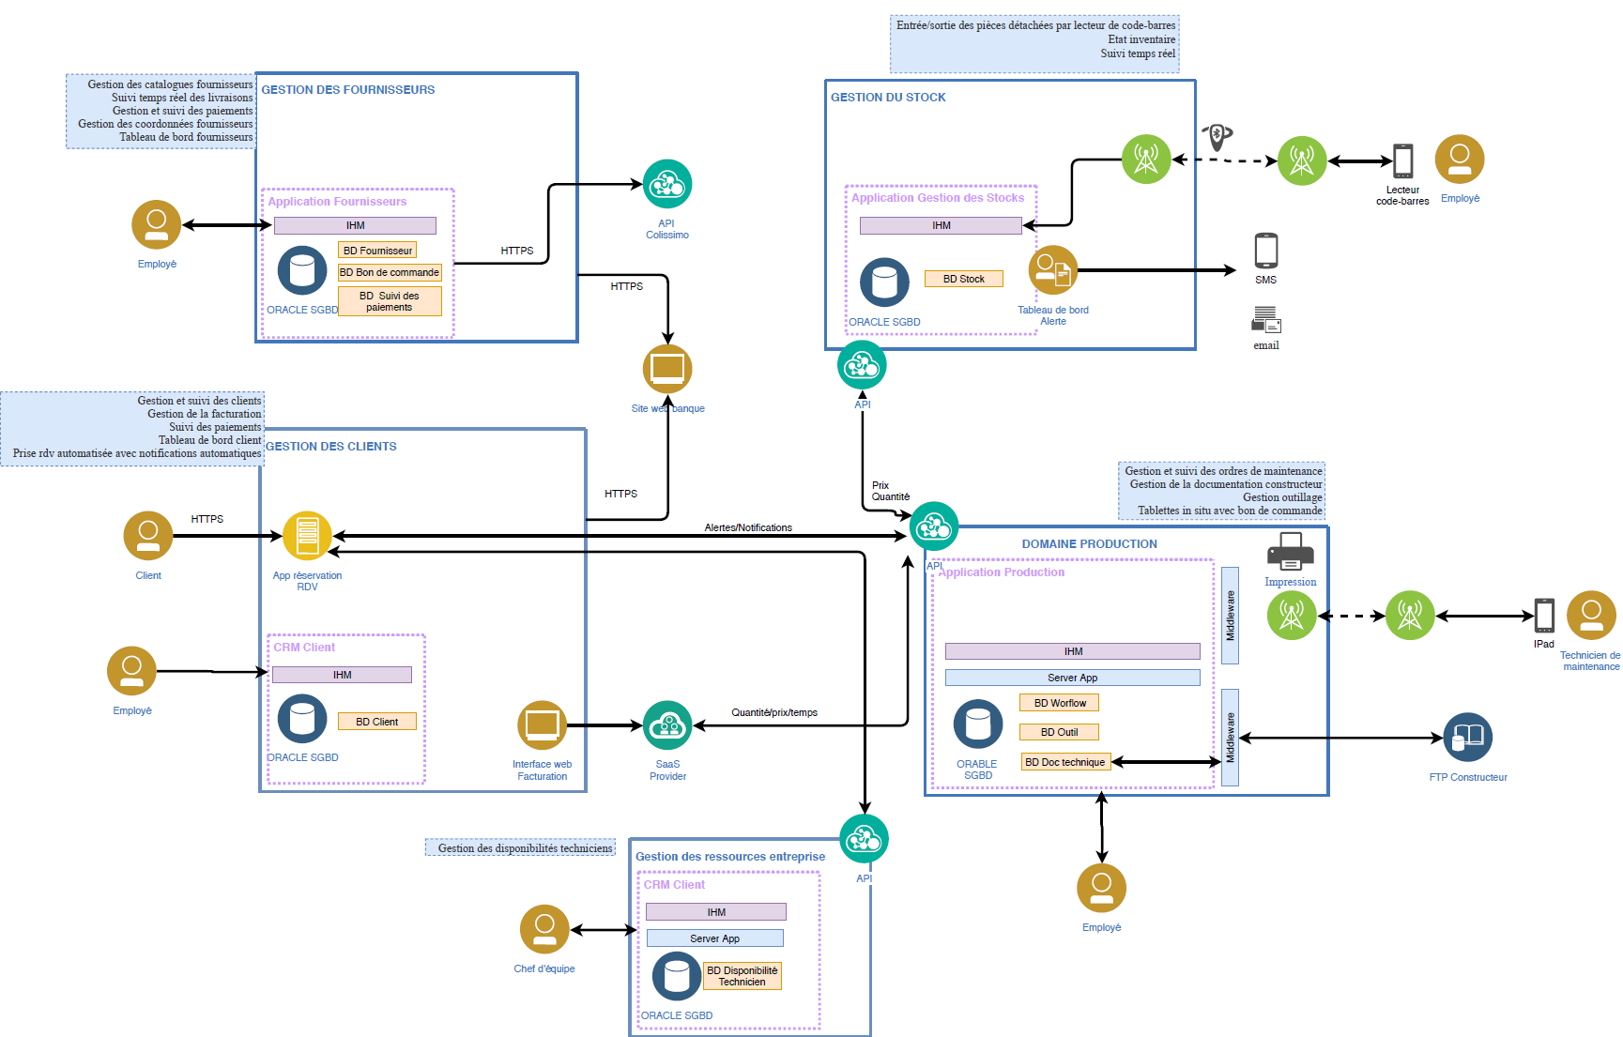
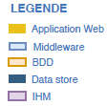

Slide 3
Alertes/Notifications
Quantité
/Prix
/Temps

Slide 7




Employé
Site web banque
Client
Chef d’équipe
Interface web facturation

Slide 8

Client
BD Fournisseur
BD Bon de commande
BD Suivi des paiements
Employé
BD Client
Site web banque
BD Disponibilité Technicien
Interface web facturation
Chef d’équipe
BD Workflow
BD Outil
Technicien de maintenance
BD Doc.
technique
BD Stock
Tableau de bord
Alerte
Présentation

Slide 9
Système CMS
Client
BD Fournisseur
BD Bon de commande
BD Suivi des paiements
Employé
BD Client
Site web banque
BD Disponibilité Technicien
Interface web facturation
Chef d’équipe
BD Workflow
BD Outil
Technicien de maintenance
BD Doc.
technique
BD Stock
Tableau de bord
Alerte
Présentation

Slide 10








Syst. CMS
1
API
Colissimo
App réservation
RDV
Client
BD Fournisseur
Technicien de maintenance
Présentation
1
Gestion des
fournisseurs
BD Bon de commande
2
Gestion des
clients
3
Gestion des
ressources
entreprise
BD Suivi des paiements
Employé
4
Domaine
Production
BD Client
Site web banque
5
Gestion du
stock
2
3
BD Disponibilité Technicien
Interface web facturation
SaaS
Provider
Chef d’équipe
BD Workflow
4
API
BD Outil
Technicien de maintenance
BD Doc.
technique
BD Stock
FTP Constructeur
Tableau de bord
Alerte
5
Lecteur
code-barre
Employé

Slide 11
Syst. CMS
1
API
Colissimo
App réservation
RDV
Client
BD Fournisseur
Technicien de maintenance
Présentation
1
Gestion des
fournisseurs
BD Bon de commande
2
Gestion des
clients
3
Gestion des
ressources
entreprise
BD Suivi des paiements
Employé
4
Domaine
Production
BD Client
Site web banque
5
Gestion du
stock
2
3
BD Disponibilité Technicien
Interface web facturation
SaaS
Provider
Chef d’équipe
BD Workflow
4
BD Outil
Technicien de maintenance
BD Doc.
technique
BD Stock
FTP Constructeur
Tableau de bord
Alerte
5
Lecteur
code-barre
Employé

Slide 12



Slide 13


Slide 14


Slide 15


Slide 17




CMS
Serveur d’applications
Contenu
Bases de données
Modèles
Mise en forme de l’information
Extensions
Plug-ins
cœur

Slide 18
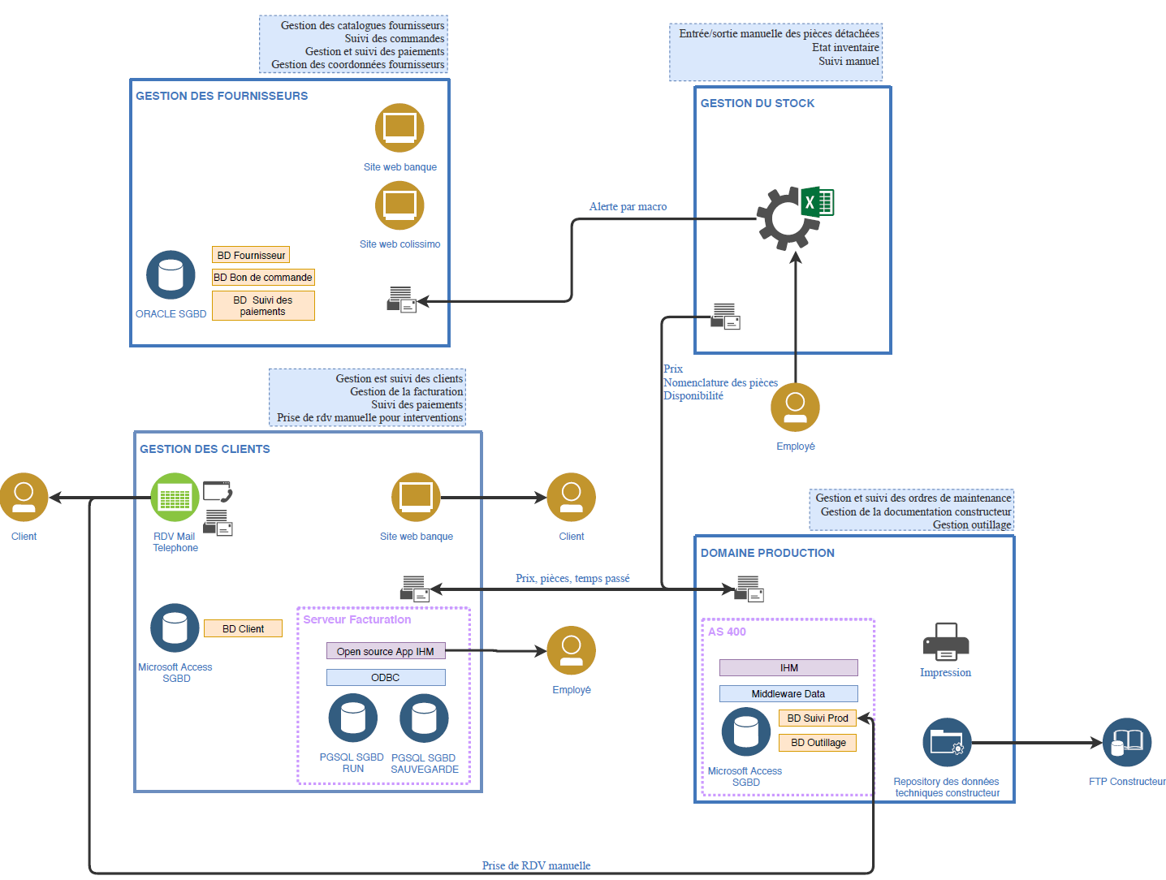
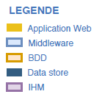

Slide 20
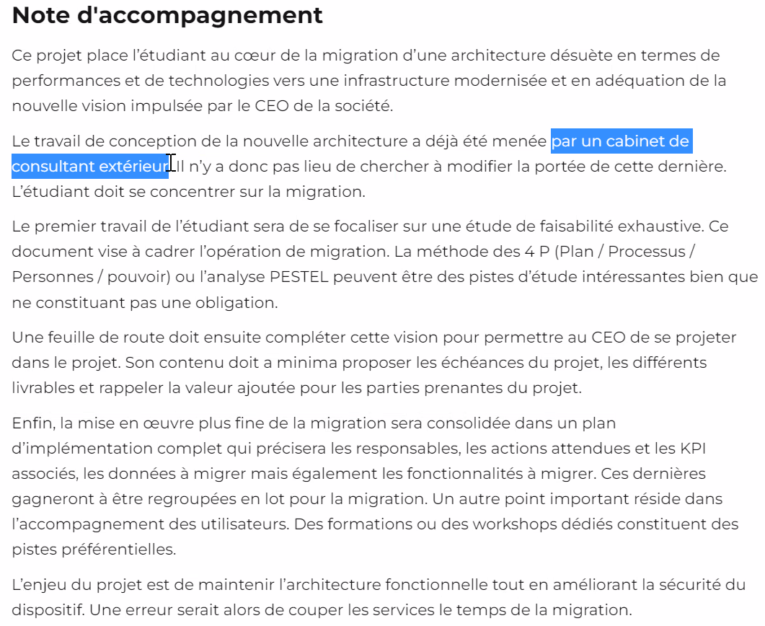

Slide 21
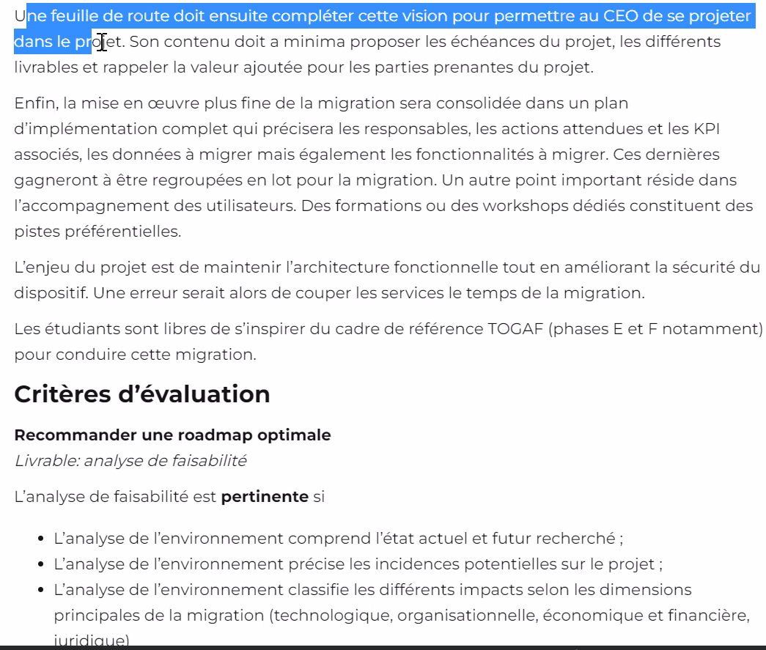

Slide 23
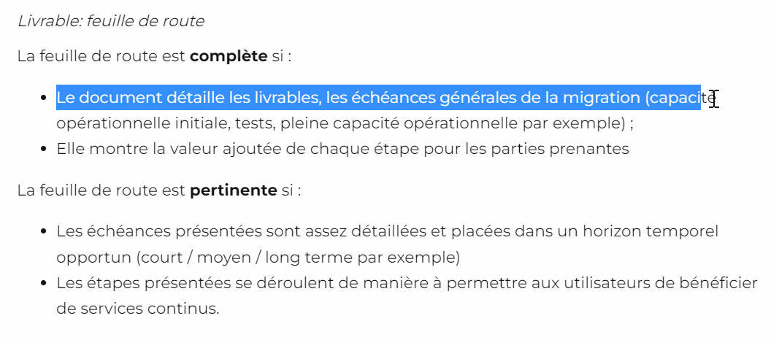

Slide 24
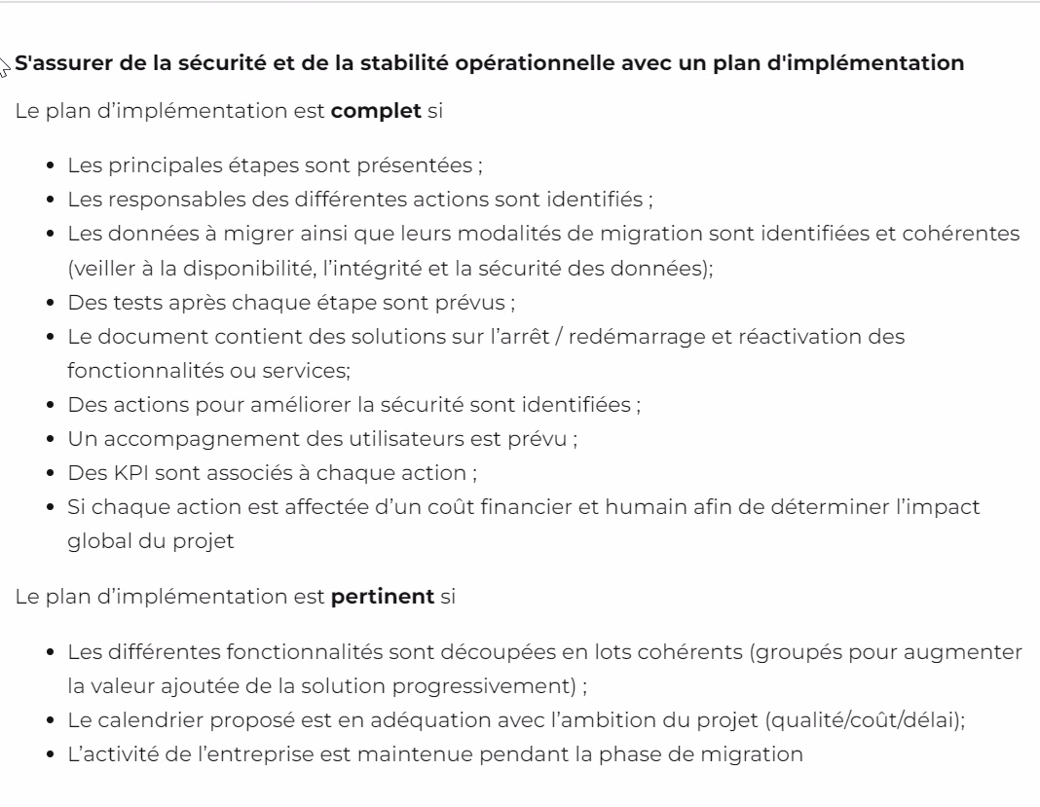

Slide 25
